Slide 1
SOK-2014
Nyttekostnadsanalyse i teori og praksis

Slide 2
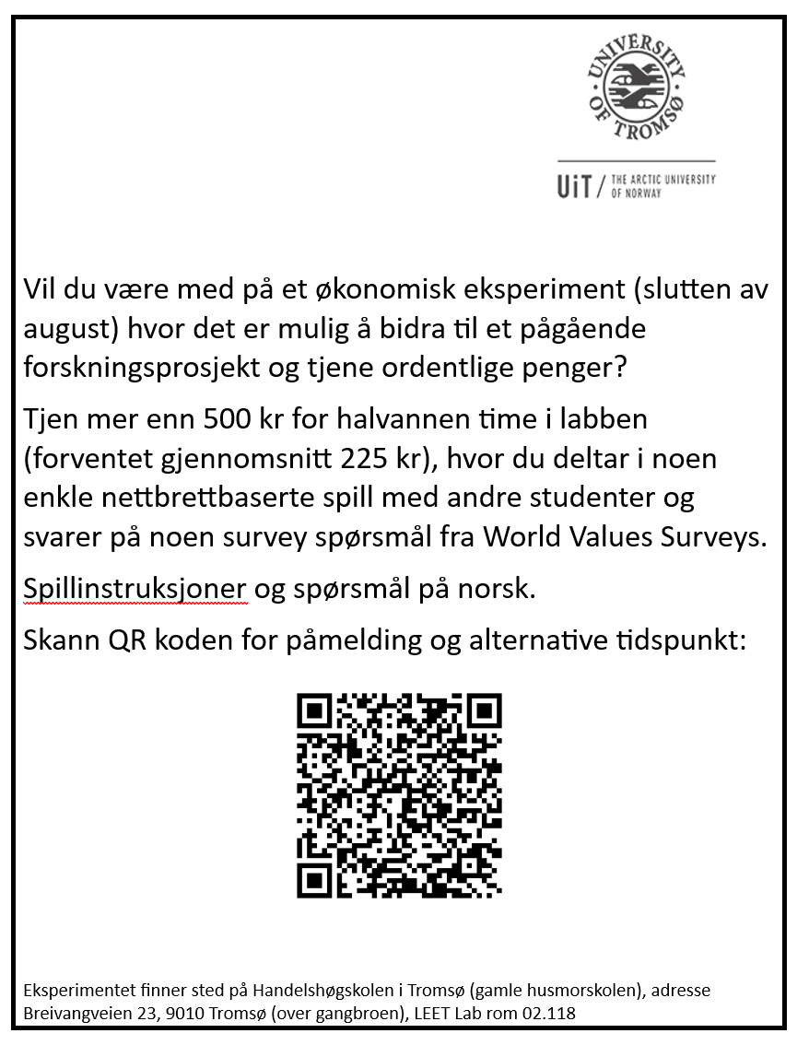

Slide 3
Kurset:
Informasjon på https://uit-sok-2014-h23.github.io/
Lenke på Canvas
Alle innleveringer vil handle om ett case som dere skal jobbe med gjennom hele semesteret
To obligatoriske innleveringer (arbeidskrav)
Presentasjon (arbeidskrav)
Prosjektoppgave (karaktergivende)
Fra 1-3 i hver gruppe
Prosjektet dere skal jobbe med er …

Slide 4
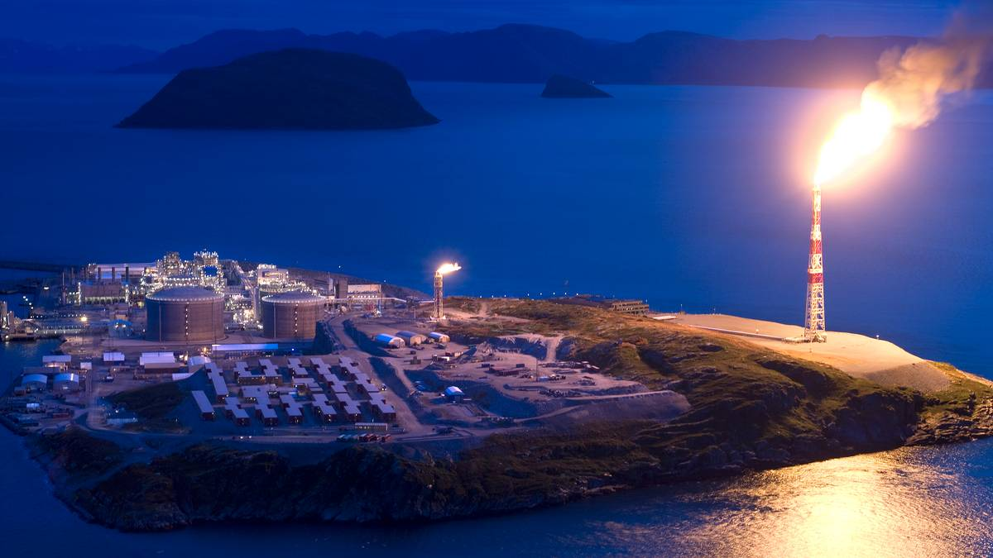
Samfunnsøkonomisk utredning om Elektrifisering av Melkøya

Slide 5
Hva er elektrifisering av Melkøya?
På Melkøya ligger landanlegget som driver gassutvinningen til Snøhvitfeltet
Litt av gassen brukes til å generer strømmen som anlegget bruker
Utslippene fra gasskraftverket på Melkøya utgjør ca. 2 prosent av norske utslipp
Norge er en del av EUs kvotemarked, så Equinor kjøper i dag CO2-kvoter for utslippene.
Norge har en nasjonal målsetting om 50-55 prosent reduksjon i CO2 utslipp innen 2030.
EU har vedtatt det samme
Men i motsetning til andre EU-land har Stortinget vedtatt at alle kuttene skal tas innenlands.
Det betyr at Norge må kutte til en høyere kostnad enn kvoteprisen i EU
Regjeringen og Equinor ønsker å kutte utslippene fra Snøhvitfeltet ved å legge ned gasskraftverket som forsyner feltet
Regjeringen og Equinor ønsker i stedet å ta kraften fra elforsyningen på fastlandet

Slide 6
Samfunnsøkonomisk utredning om Elektrifisering av Melkøya
Hva er tiltaket?
Å legge ned gasskraftverket på Melkøya
Å legge kraftlinje mellom Skaidi og Hammerfest
Å dekke Snøhvitfeltets kraftbehov med kraft fra nettet i Finmark.
Hva må utredes?
Kostnadene ved å bygge kraftledningen og forsyne anlegget med landstrøm
Besparelsen i CO2-kvoter
Annen nytte-kostnad

Slide 7
Samfunnsøkonomisk utredning om Elektrifisering av Melkøya
Obligatorisk innlevering 1 (Fase 1-3 ihht veilederen):
Gjør en vurdering av tiltaket ihht. DFØs veileder
Identifiser hvilken informasjon som trengs og hvilke forutsetninger som må gjøres
Innhente informasjon
Sette opp en disposisjon/arbeidsplan (bruk veilederen)
Obligatorisk innlevering 2 (Fase 3-5):
Bruke det du har lært til å sette opp en nytte-kostnadsanalyse
Beregne nåverdi av prosjektet
Endelig innlevering (Fase 1-8):
Forbedre det som er gjort i tidligere innleveringer
Lever en endelig utredning av tiltaket.
Utredningen bør ha samme form som eksemplene i pensum.
Målet er en rapport som kunne vært presentert for Stortinget og Olje- og energidepartementet som grunnlag for en beslutning om elektrifisering.

Slide 8
Hva er nytte-kostnadsanalyse?
Nytte-kostnadsanalyse er en utredning av offentlige prosjekter
Skal hjelpe politikerne og offentlige institusjoner til å prioritere
Skal være en faglig vurdering og så objektiv som mulig
DFØ har en veileder som skal standardisere prosessen

Slide 9
Grunner til å gjennomføre samfunnsøkonomiske analyser
Mest mulig velferd ut av samfunnets knappe ressurser ved å sørge for effektiv ressursbruk
En systematisk gjennomgang av alle virkninger for berørte grupper i samfunnet
Et godt beslutningsgrunnlag for å rangere og prioritere mellom alternative tiltak
Sile ut ulønnsomme tiltak på et tidlig tidspunkt
Et godt grunnlag for å realisere gevinster når tiltaket er iverksatt
Et godt grunnlag for resultatmåling og evaluering av tiltaket i etterkant
Gjøre grunnlaget for beslutninger om offentlige tiltak mer synlig for offentligheten

Slide 10
Hva brukes en samfunnsøkonomisk analyse til?
På alle typer offentlige tiltak: reguleringer, investeringer, tjenesteproduksjon, reformer osv.
På tiltak utført av private aktører på oppdrag for staten
Innenfor alle sektorer i samfunnet
På prioriteringer innenfor en virksomhets ansvarsområder, innad i en sektor eller på tvers av ulike sektorer

Slide 11
En samfunnsøkonomisk analyse skal
Ta hensyn til økonomisk kvantifiserbare effekter (prissatte virkninger)
Ta hensyn til ikke-kvantifiserbare effekter (ikke-prissatte virkninger)
I så stor grad som mulig/hensiktsmessig ta med all relevant nytte og alle relevante kostnader
Unngå dobbelttellinger/glemme alternativ anvendelse
Ikke ta politiske hensyn
Inneholde en usikkerhetsanalyse
Beskrive fordelingsvirkninger
Gi en samlet vurdering

Slide 12
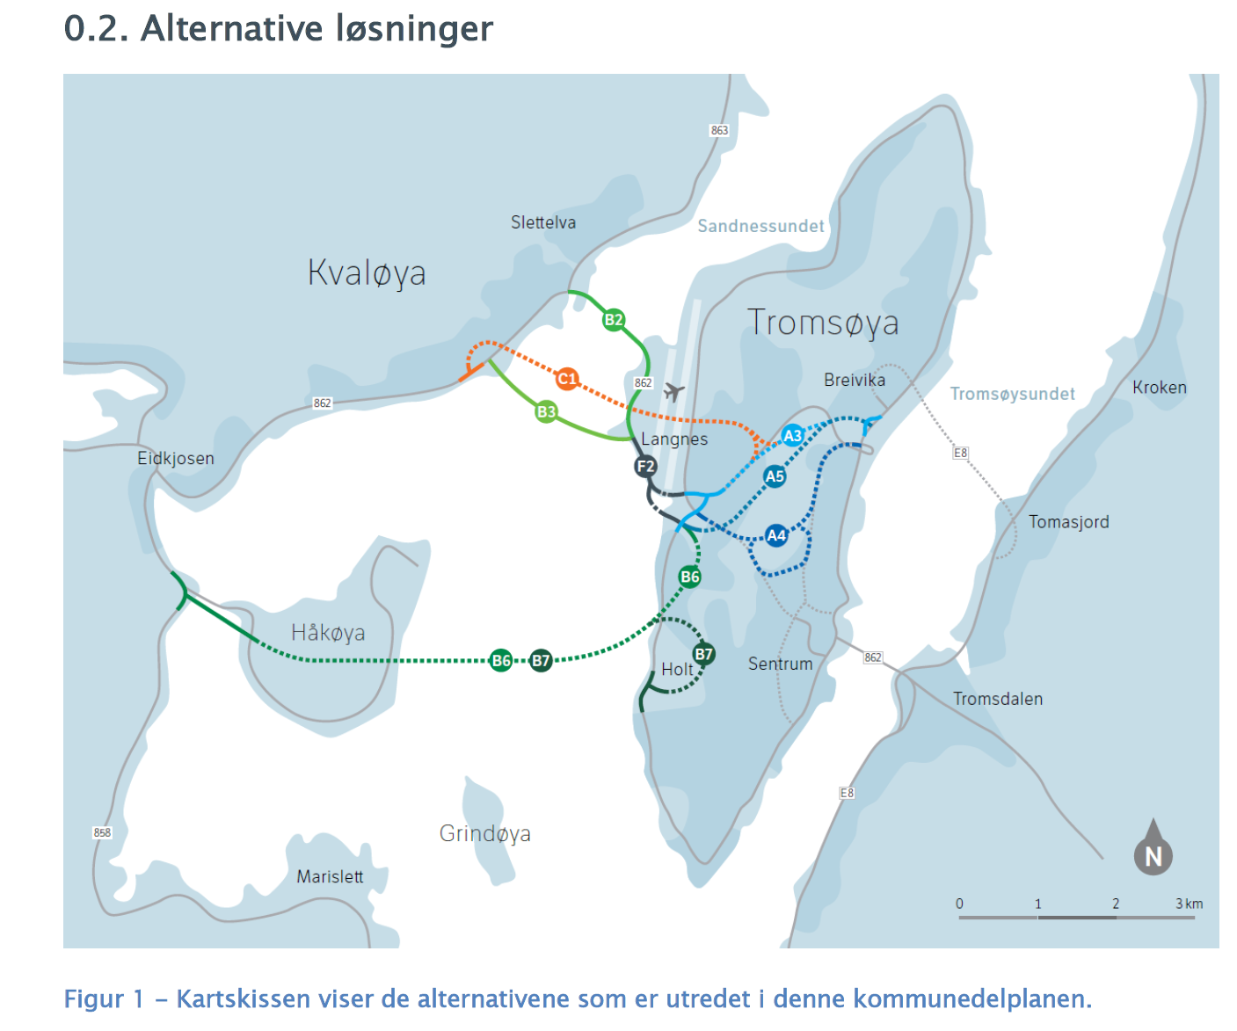
Eksempel: Ny kvaløyaforbindelse

Slide 13
Prissatte konsekvenser

Slide 14
Ikke prissatte konsekvenser
Landskapsbilde
Alternativ C1 kommer best ut. Alternativene som inneholder Kvaløyforbindelsene B2 og B3, samt B7 (Holt) kommer dårligst ut, og resultatet er at disse alternativene har middels til stor negativ konsekvens for landskapsbilde. Øvrige alternativ har middels negativ konsekvens.
Nærmiljø og friluftsliv
Alternativene som inneholder Kvaløyforbindelsene over Håkøya (B6 og B7) kommer dårligst ut. Resultatet er at disse alternativene har stor negativ konsekvens for nærmiljø og friluftsliv, spesielt gjelder dette B7 som i tillegg berører områder på Holt. Parallell bru (B2) har minst negativ konsekvens for dette temaet.
Alternativene som inneholder tverrforbindelsen A4 vil i mindre grad berøre den botaniske hagen i Breivika og kommer således best ut av alternativene for ny tverrforbindelse.
Naturmangfold
Alternativene som inneholder Kvaløyforbindelsene B2 og B3 kommer dårligst ut, og resultatet er at disse alternativene har stor til meget stor negativ konsekvens for naturmangfold. Alternativene over Håkøya (B6 og B7) har begge stor negativ konsekvens. C1 har liten negativ konsekvens. Forslag til kommunedelplan for ny tverrforbindelse og ny forbindelse til Kvaløya
12 Statens vegvesen Region nord
Kulturmiljø
Alternativene som inneholder Kvaløyforbindelsene over Håkøya (B6 og B7) kommer dårligst ut, og resultatet er at disse alternativene har middels til stor negativ konsekvens for kulturmiljø. Øvrige alternativ har middels negativ konsekvens. Det knyttes en del usikkerhet til en del områder (Holt, Langnes), og det vil gjennomføres supplerende markundersøkelser og vurderinger i løpet av barmarksesongen 2015.
Naturressurser
Reindrift: Alternativ som inneholder Kvaløyforbindelsen B3 kommer dårligst ut med middels til stor negativ konsekvens. For øvrige alternativ er konsekvensene satt til middels negativ.
Vannressurser: Alternativene som inneholder Kvaløyforbindelsene over Håkøya (B6 og B7) kommer dårligst ut med middels negativ konsekvens. For øvrige alternativene er konsekvensene satt til liten negativ.
Jord- og skogbruk: Alternativene som inneholder Kvaløyforbindelsene B3, B6 og B7 kommer dårligst ut med stor negativ konsekvens. Alternativ som inneholder Kvaløyforbindelsen B2 er vurdert til å ha middels til stor negativ konsekvens, C1 til middels negativ konsekvens.
Georessurser: Alle alternativene er vurdert til å gi fra liten til middels positiv konsekvens. Årsakene til dette er at det er satt som forutsetning at masseoverskudd er å anse som en ressurs.

Slide 15
Ikke-prissatte konsekvenser

Slide 16
Er all relevant nytte og alle relevante kostnader tatt med?

Slide 17
Usikkerhetsanalyse
Kvaløyaforbindelseutredningen inneholder ingen usikkerhetsanalyse
I utredningen for Nord-Norgebanen ser den slik ut
P50, P15 og P85 er kostnadsanslag hvor sannsynligheten for at kostnadene blir lavere enn tallet er henholdsvis 50%, 15% og 85%
Vanlig måte å illustrere usikkerhet

Slide 18
Fordelingsvirkninger
Kun én av rapportene som er pensum i dette kurset, behandler fordelingsvirkninger
Kan se ut til at det ikke alltid anses som relevant å ha i rapporten, selv om det står i veilederen
I veilederen står det at
«Formålet med denne arbeidsfasen er å beskrive hvordan virkningene av tiltakene fordeler seg mellom ulike grupper i samfunnet»
«Beskrivelsen av fordelingsvirkningene tas med som en tilleggsanalyse og skal ikke inngå i grunnlaget for selve rangeringen og anbefalingen av tiltak»

Slide 19
Arbeidsfasene
Beskriv problemet og formuler mål
Identifiser og beskriv relevante tiltak
Identifiser og beskrive virkningene
Tallfest, vedsett og vurder virkninger
Vurder samfunnsøkonomisk lønnsomhet
Gjennomfør usikkerhetsanalyse
Beskrive fordelingsvirkninger
Gi en samlet vurdering og anbefal tiltak

Slide 20
Fase 1 - Beskriv problemet og formuler mål
Det oppfattes som et problem når dagens situasjon eller utvikling er en annen enn den som er ønsket.
I et samfunn finnes det problemer av mange slag uten at det dermed er en samfunnsoppgave å løse alle disse.
De problemene som samfunnet kan eller bør løse, kalles samfunnsproblemer.

Slide 21
Fase 1 - Problembeskrivelse
Beskriv det observerte problemet.
Beskriv årsakene til problemet.
Beskriv og tallfest de samfunnsmessige konsekvensene av problemet.

Slide 22
Fase 2 - Hva er et tiltak?
pedagogiske virkemidler, for eksempel veiledning og informasjon
økonomiske virkemidler, for eksempel avgifter eller tilskudd
regulering, for eksempel påbud eller forbud
organisatoriske virkemidler, for eksempel sentralisering eller desentralisering
offentlige tilbud av produkter og tjenester, for eksempel infrastruktur og helsetjenester
offentlige anskaffelser, for eksempel IKT-tjenester og kontorutstyr

Slide 23
Fase 2 - Stegvis prosess for komme frem til de relevante tiltakene
Definer mulighetsrommet.
Utforsk mulighetsrommet.
Grovsil tiltakene.
Beskriv tiltakene og vurder utformingen.

